Slide 1
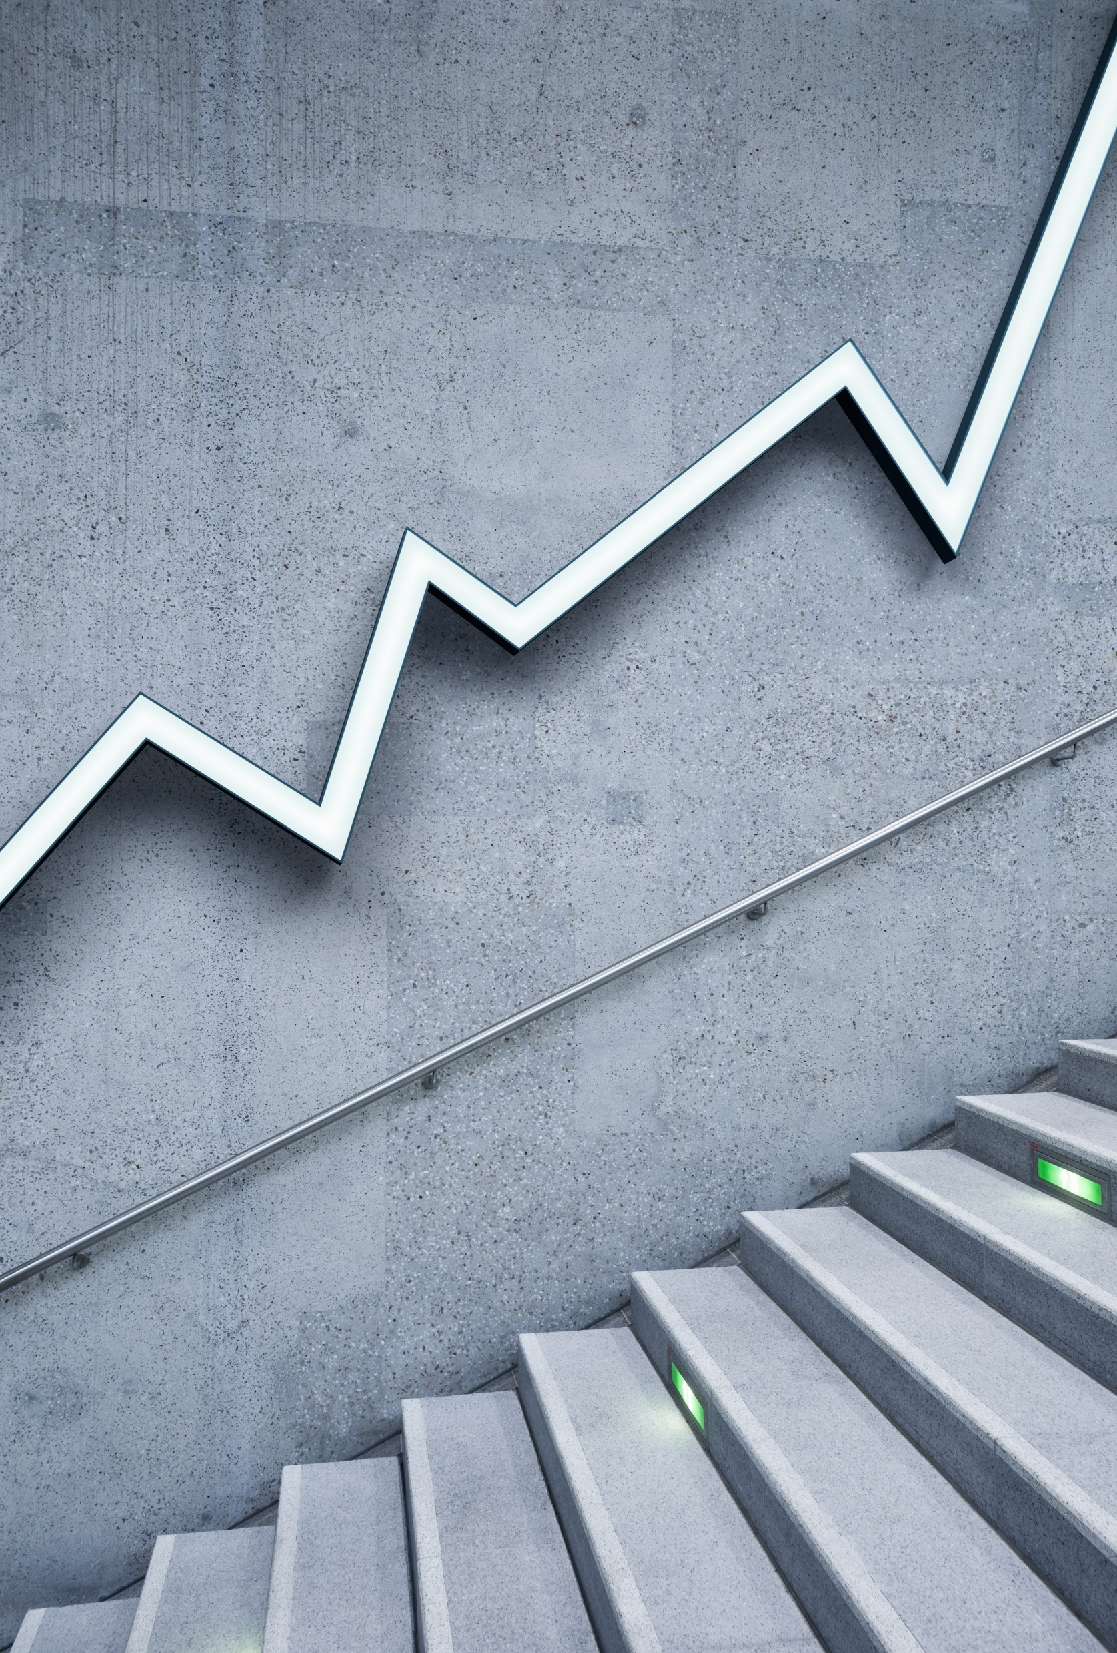
PRZEBIEG PRZESŁUCHANIA W ŚWIETLE PROCEDURY KARNEJ

Slide 2
Art. 171 kpk. – Zasady przeprowadzania przesłuchania
§ 1.
Osobie przesłuchiwanej należy umożliwić swobodne wypowiedzenie się w granicach określonych celem danej czynności, a dopiero następnie można zadawać pytania zmierzające do uzupełnienia, wyjaśnienia lub kontroli wypowiedzi.
§ 2.
Prawo zadawania pytań mają, oprócz organu przesłuchującego, strony, obrońcy, pełnomocnicy oraz biegli. Pytania zadaje się osobie przesłuchiwanej bezpośrednio, chyba że organ przesłuchujący zarządzi inaczej.
§ 3.
Jeżeli osoba przesłuchiwana nie ukończyła 15 lat, czynności z jej udziałem powinny być, w miarę możliwości, przeprowadzone w obecności przedstawiciela ustawowego lub faktycznego opiekuna, chyba że dobro postępowania stoi temu na przeszkodzie.
§ 4.
Nie wolno zadawać pytań sugerujących osobie przesłuchiwanej treść odpowiedzi.

Slide 3
Art. 171 kpk – Zasady przeprowadzania przesłuchania
§ 5.
Niedopuszczalne jest:
1) wpływanie na wypowiedzi osoby przesłuchiwanej za pomocą przymusu lub groźby bezprawnej;
2) stosowanie hipnozy albo środków chemicznych lub technicznych wpływających na procesy psychiczne osoby przesłuchiwanej albo mających na celu kontrolę nieświadomych reakcji jej organizmu w związku z przesłuchaniem.
§ 6.
Organ przesłuchujący uchyla pytania określone w § 4, jak również pytania nieistotne.
§ 7.
Wyjaśnienia, zeznania oraz oświadczenia złożone w warunkach wyłączających swobodę wypowiedzi lub uzyskane wbrew zakazom wymienionym w § 5 nie mogą stanowić dowodu.

Slide 4
PRZESŁUCHANIE
Przesłuchanie to czynność, w której uczestniczą: osoba przesłuchująca, czyli odbierająca zeznanie oraz osoba przesłuchiwana lub zeznająca, czyli świadek.
W rozumieniu psychologii społecznej, przesłuchanie jest procesem komunikacji interpersonalnej.
Na przebieg przesłuchania i jego skutek mają zatem wpływ obie strony interakcji.
Najważniejszym zatem elementem przesłuchania jest uzyskanie przez przesłuchującego jak największej liczby wiarygodnych informacji o konkretnym zdarzeniu.

Slide 5
TAKTYKA PRZESŁUCHANIA
Jest to ogół sposobów, metod i środków wykorzystywanych do uzyskania postawionego celu.
Istotną kwestią dotyczącą taktyki przesłuchania jest ustalenie podmiotów uprawnionych do przeprowadzenia tej czynności.
W postępowaniu przygotowawczym występuje wiele podmiotów uprawnionych do prowadzenia postępowań, w tym do wykonywania czynności procesowo-kryminalistycznych.
Warunkiem koniecznym jest, aby organ procesowy przesłuchujący świadka posiadał legitymację procesową, oznaczoną w zakresie podmiotowym i przedmiotowym, uprawniającą do przeprowadzania określonych czynności.

Slide 6
W postępowaniu karnym uprawnienia do przesłuchiwania świadków posiada policja i prokuratura, co wynika wprost z przepisów kodeksu postępowania karnego, a także z ustawy o Policji. Wniosek taki wypływa z treści art. 298 § 1 k.p.k., w którym stwierdza się, że postępowanie przygotowawcze prowadzi prokurator, a w zakresie przewidzianym w ustawie – Policja.
Biorąc także pod uwagę zapis art. 311 k.p.k., który stanowi, że śledztwo prowadzi Policja, jeżeli nie prowadzi go prokurator oznacza, że Policja może prowadzić przesłuchania świadków praktycznie bez żadnych ograniczeń we wszystkich sprawach.

Slide 7
ETAPY PRZESŁUCHANIA
Sposób procesowego przesłuchania uwarunkowany jest przepisami procedury karnej, które nakazują w toku przesłuchania stosować metodę mieszaną (art. 171 § 1 k.p.k.), jako metodę, która ma odpowiadać zasadom psychologii zeznań.
W doktrynie i w praktyce nie ma określonej zasady co do tego, z ilu etapów miałoby składać się przesłuchanie.
W literaturze kryminalistycznej wiele autorów wyróżnia jednak trzy zasadnicze etapy przesłuchania świadka: czynności wstępne, faza zeznań spontanicznych oraz etap pytań i odpowiedzi.

Slide 8
Pierwszą czynnością, jaką należy wykonać, będzie sprawdzenie tożsamości świadka na podstawie zbadania jego dowodu osobistego lub innego dokumentu pozwalającego na wiarygodne ustalenie tożsamości. Następnie zgodnie z wymogami art. 190 § 1 k.p.k., przed przesłuchaniem, świadek powinien być uprzedzony o odpowiedzialności karnej za składanie zeznań nieprawdziwych lub zatajanie prawdy.
Zgodnie z art. 191 k.p.k. przesłuchanie rozpoczyna się od zapytania świadka o imię, nazwisko, wiek, zajęcie, miejsce zamieszkania, karalność za fałszywe zeznanie lub oskarżenie oraz stosunek do stron.
Ważną kwestią jest prawidłowe ustalenie stosunku świadka do sprawcy, gdyż może mieć to istotne znaczenie w ocenie wiarygodności zeznań i różnicowaniu taktyki przesłuchania.

Slide 9
Dzięki uzyskanym danym osobowym, przesłuchujący może ustalić czy zachodzą okoliczności określone w art. 183 k.p.k. (prawo do uchylenia się świadka od odpowiedzi), czy też świadka nie będzie można zwolnić ze składania zeznań na podstawie art. 185 k.p.k. (zwolnienie z obowiązku zeznawania).
Sprawdza się też, czy nie ma przeszkód w prowadzeniu zeznania wynikających z zakazów dowodowych (obrońca i duchowny) albo nie ma przesłanek do zastosowania instytucji świadka anonimowego. Do czynności formalnych należy także uprzedzenie świadka o treści art. 182 k.p.k. (prawo odmowy zeznań przysługuje osobie najbliższej dla oskarżonego), a o treści art. 183 i 185 k.p.k., jeżeli ujawnią się okoliczności objęte tymi przepisami (art. 191 § 2 k.p.k.).

Slide 10
Po fazie wstępnego przesłuchania świadka następuje faza spontanicznych zeznań, w której przesłuchujący jest obowiązany umożliwić świadkowi swobodne wypowiedzenie się w granicach określonych celem przesłuchania, a dopiero następnie można zadawać pytania zmierzające do uzupełnienia, wyjaśnienia lub kontroli zeznań.
Wypowiedź swobodna, w rozumieniu art. 157 k.p.k. (obecnie art.171 k.p.k.), nie oznacza wypowiedzi dowolnej, lecz wypowiedz mieszczącą się w granicach celów procesu, czyli danej czynności procesowej. To swobodne wypowiadanie się podlega rygorom art. 171 k.p.k. i rozumiane jest jako swoboda kształtowania się oświadczenia dowodowego.

Slide 11
Etap pytań i odpowiedzi następuje po złożeniu zeznań przez świadka w formie swobodnego wypowiadania. Etap ten powinien się składać z zespołu szczególnie precyzyjnie opracowanych i w logicznej kolejności ułożonych pytań. Od ich poprawnej redakcji w dużej mierze zależy wykrycie prawdy materialnej i wydanie sprawiedliwego wyroku.
Przesłuchanie świadka zgodnie z art. 143 § 1 pkt 2 k.p.k. dokumentuje się protokołem. Protokół jest formą utrwalenia przebiegu przesłuchania świadka. O randze i znaczeniu protokołu świadczy to, że zeznania świadka ciągle stanowią najpowszechniejszy i zasadniczy środek dowodowy składający się na faktyczną podstawę orzeczenia.

Slide 12
W protokole należy ująć to wszystko, co ściśle jest związane z czynnością przesłuchania świadka, a więc sposób zachowania się świadka, odwoływanie zeznań, formy wyrażania się itp. Protokół powinien być wiernym odbiciem czynności, które są protokołowane.
Protokół przesłuchania sporządzony w postępowaniu przygotowawczym, jak i protokół rozprawy powinny zawierać nie tylko udzielane odpowiedzi, ale także stawiane pytania.

Slide 13
Ostatnią czynnością procesowego sposobu przesłuchania jest podpisanie protokołu zeznań przez osoby uczestniczące w tej czynności procesowej. Zgodnie z art.150 § 1 k.p.k. przed podpisaniem przesłuchujący powinien także zapoznać świadka z protokołem czynności, co może się odbyć przez podanie protokołu do osobistego odczytania przez świadka lub wyjątkowo poprzez odczytanie treści. Jeżeli świadek zgłasza uwagi do treści zapisu, należy je uwzględnić i dokładnie opisać poprawki w protokole, czyniąc dodatkowe zapisy.

Slide 14
Źródła:
https://sip.lex.pl/akty-prawne/dzu-dziennik-ustaw/kodeks-postepowania-karnego-16798685/art-171
https://lexlege.pl/kpk/art-183/
https://pk.gov.pl/wp-content/uploads/2013/12/ee80f747a4d86d7319de29ff777c8ef5.pdf
https://sip.lex.pl/akty-prawne/dzu-dziennik-ustaw/kodeks-postepowania-karnego-16798685/art-185

Slide 15
DZIĘKUJĘ ZA UWAGĘ ☺

